Slide 1
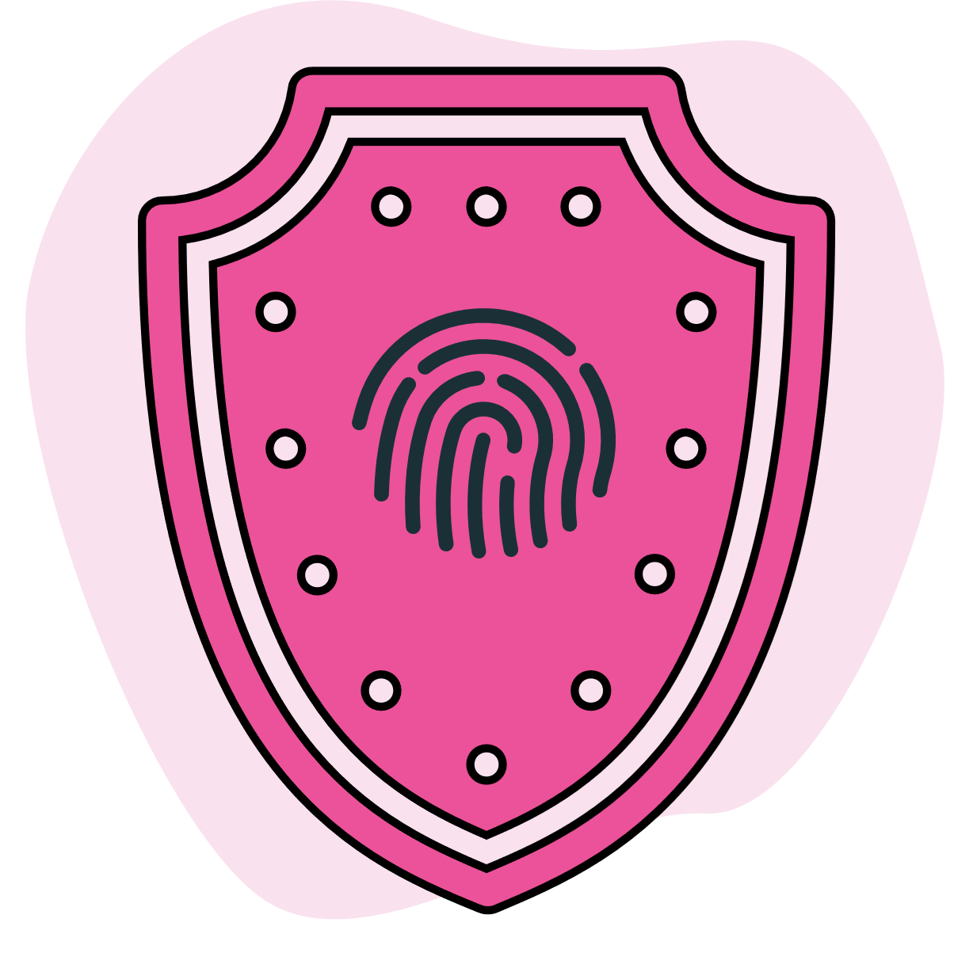
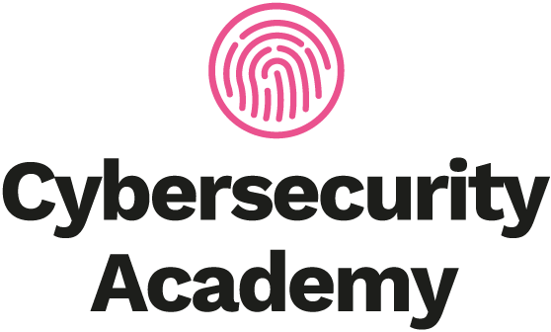

Digital rustning
Notes:
Tänk på allt som finns i din telefon och på dina konton – bilder, meddelanden, inloggningar, kanske till och med bankuppgifter. I den här lektionen handlar det om vad du konkret kan göra för att skydda det som är ditt.
Vi börjar med en kort film som sätter scenen.

Slide 2
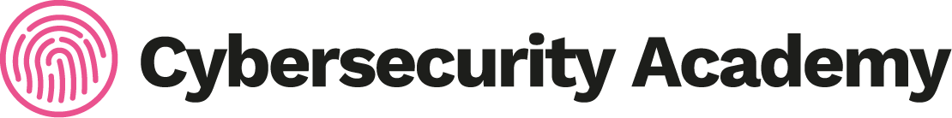
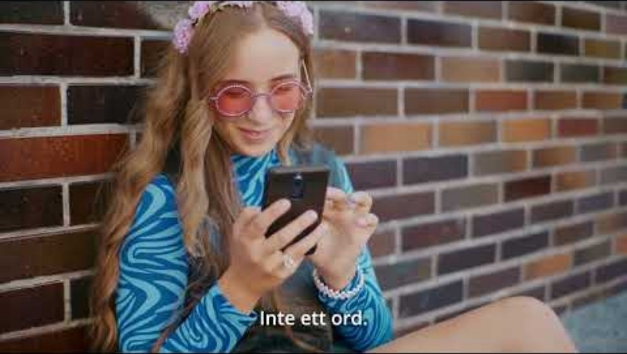
Notes:
[Klick – spela filmen (Digital rustning): https://www.youtube.com/playlist?list=PLIk39hnHx0Lt-DBDkAmPB3x6Jl4iJaf22. Pausa vid 00:32, när problembilden byggts upp.]
Obs! Om länken inte fungerar, kontrollera att du har senaste versionen av det digitala komplementet Är du säker? Arbetsblad och filmlänkar – Mellanstadiet. Filmerna finns även på skolmaterial.ungaforskare.se/tank-sakert.
[Efter pausen – återkoppla till det som visades:]
Filmen visar det som är verklighet för de flesta av oss: en stor del av vardagen sker online. Sociala medier, gaming, chattar med vänner. Unga i Sverige spenderar ungefär sju timmar online per dag.
Hur många av er använder appar som TikTok, dataspel, Instagram eller chattar med vänner online varje dag?
[Låt eleverna svara med handuppräckning. Om gruppen är bekväm kan man be dem uppskatta mer exakt tid, eller göra frågan som en fyra-hörn-övning: 0–5h, 6–10h, över 10h, öppet hörn.]
Huvudfrågan blir då: hur skyddar du det som är ditt, när upp mot halva livet är digitalt? Små val kan få stora konsekvenser. Idag ska vi lära oss verktyg för att bli mer säkra online.
[Klick – spela resten av filmen från 00:32 och fortsätt sedan med nästa slide]

Slide 3
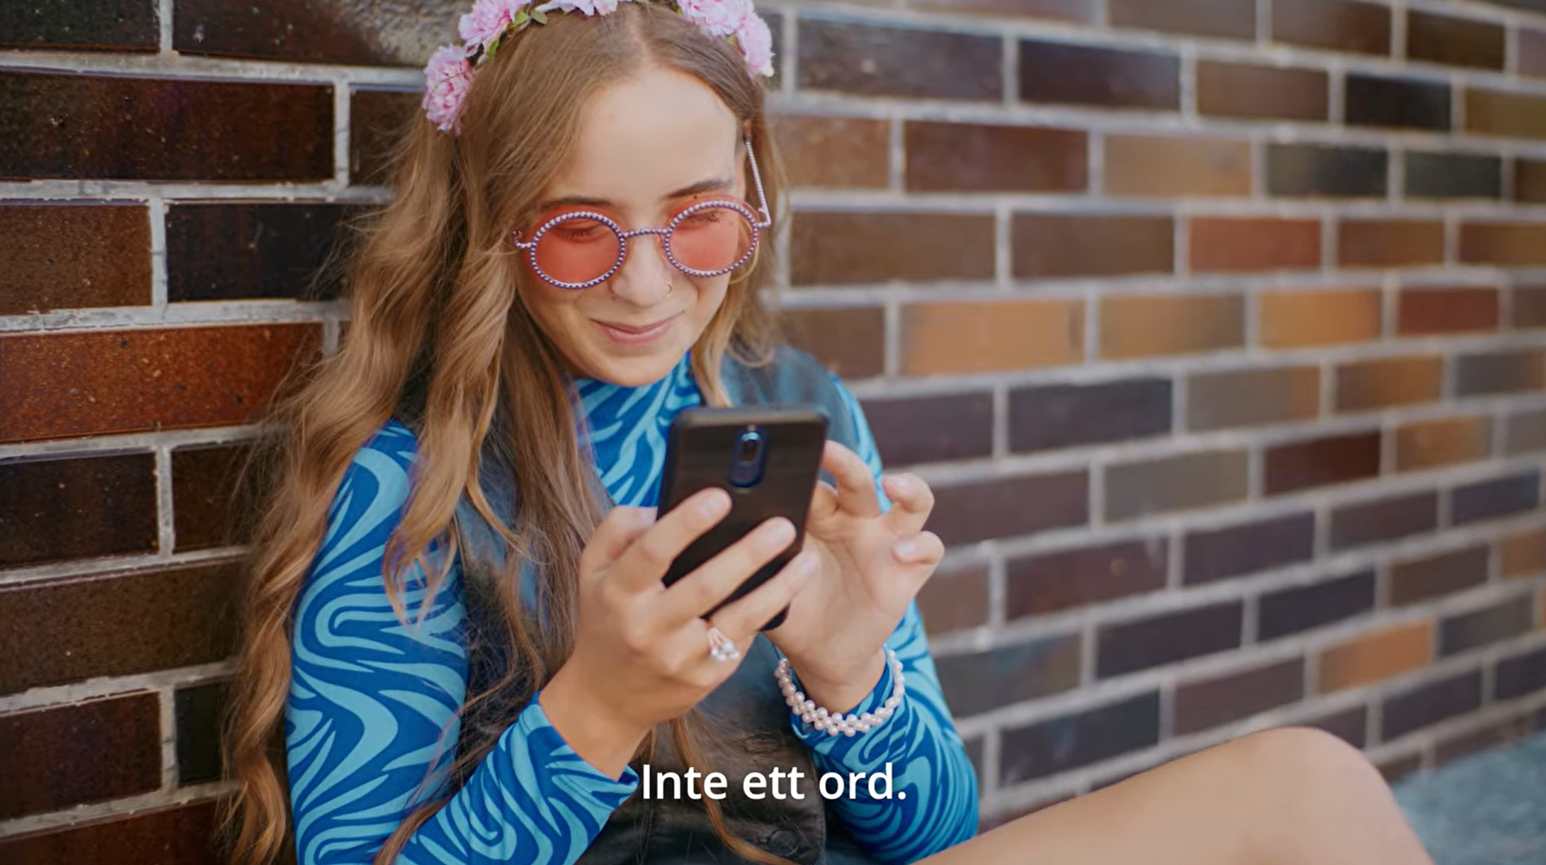
Notes:
[Efter filmen]
Det är faktiskt ganska vanligt att något går fel online, men ju mer medveten man är, desto mindre är risken. Några vanliga problem som kan uppstå:
Ett för simpelt lösenord som leder till kapat konto
En blufflänk som snor din info
Någon som kräver dig på pengar eller annat för att ge tillbaka ett konto
Det är lätt att tänka 'det händer inte mig' – men en av tre unga har t ex fått sitt Robloxkonto kapat.
[Om du har en egen erfarenhet, dela gärna med dig – eller fråga om någon elev är bekväm med att berätta. Verkliga exempel är ofta starkare än påhittade och sänker skammen kring att prata om det.]

Slide 4
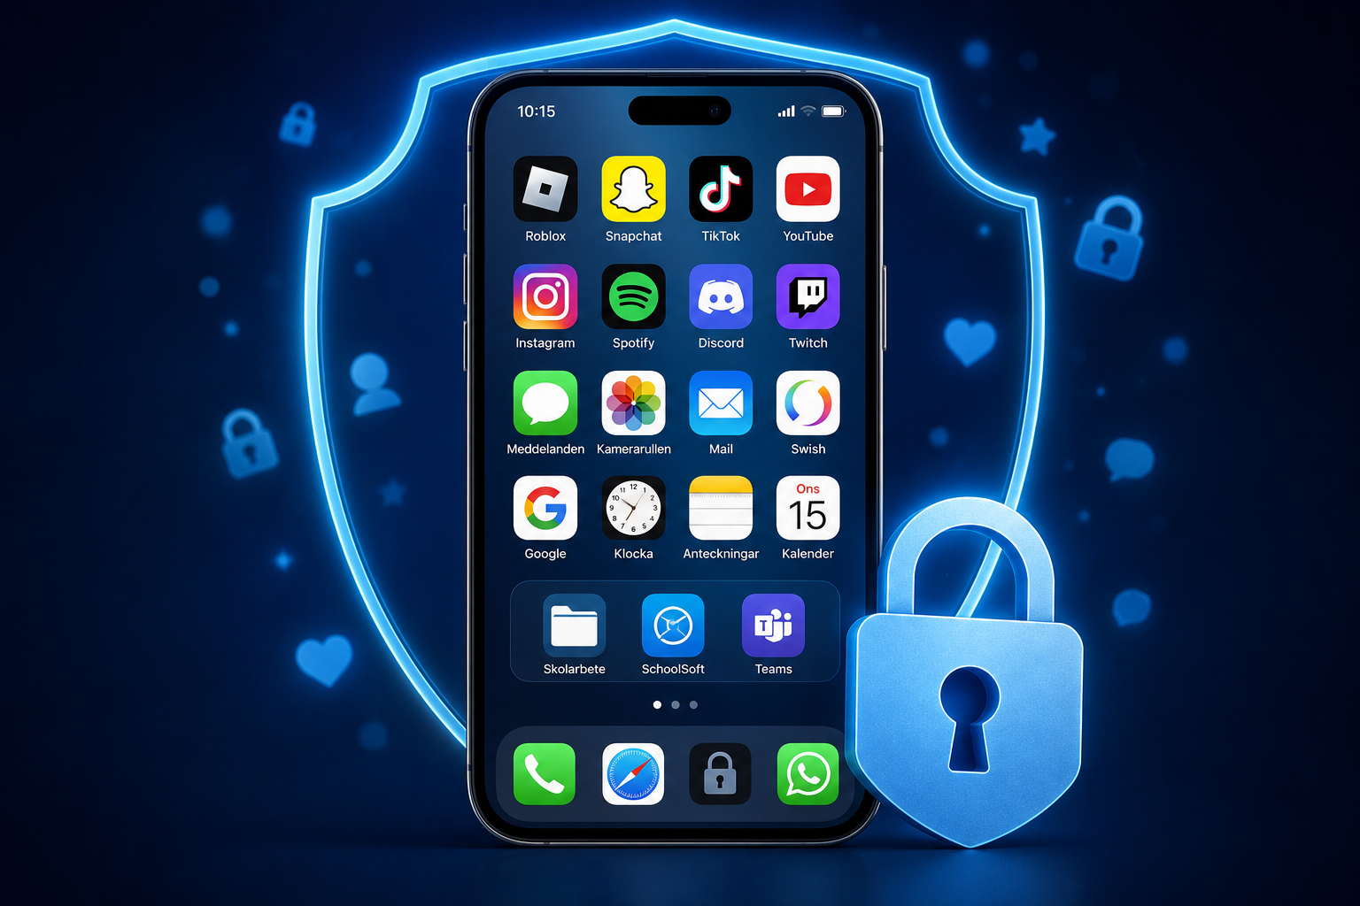
Notes:
Vi sa nyss att en av tre unga har fått sitt Robloxkonto kapat. Det är en sak att höra en siffra, men vad skulle det betyda för just dig om det hände?
[Fråga eleverna:]
Tänk på ditt konto som du är rädd om mest – kanske Roblox, kanske Snapchat, kanske Instagram, kanske TikTok. Om någon kapade det imorgon, vad skulle du sakna mest?
[Låt några svara. Fyll på med det som inte kommer upp:]
Sådant du själv skulle förlora:
Bilder och videor – kanske sådana du bara delat med några nära
Chattar och meddelanden med familj och vänner
Karaktärer, skins, robux eller framsteg i spel du lagt tid på
Inloggningar till andra appar och tjänster
Men en kapning handlar inte bara om vad du förlorar. Någon som är inne på ditt konto kan också låtsas vara du:
Skicka meddelanden till dina kompisar och familj i ditt namn
Lägga upp bilder eller texter som ser ut att komma från dig
Lura andra på pengar eller saker och skylla på dig
Poängen är att era konton är mer värdefulla än man kanske tror, både för de saker ni har där och för att en kapning också drabbar människor omkring er. Det är det vi ska lära oss att skydda idag.

Slide 5
Skydda din data
Notes:
Nu ska vi gå från att förstå hoten till att lära oss konkreta verktyg för att skydda oss.
Vi ska titta på tre saker som är dina bästa vapen mot bedragare: lösenord, tvåfaktorsautentisering och en fördjupning om kryptering som visar hur lösenord skyddas bakom kulisserna.

Slide 6
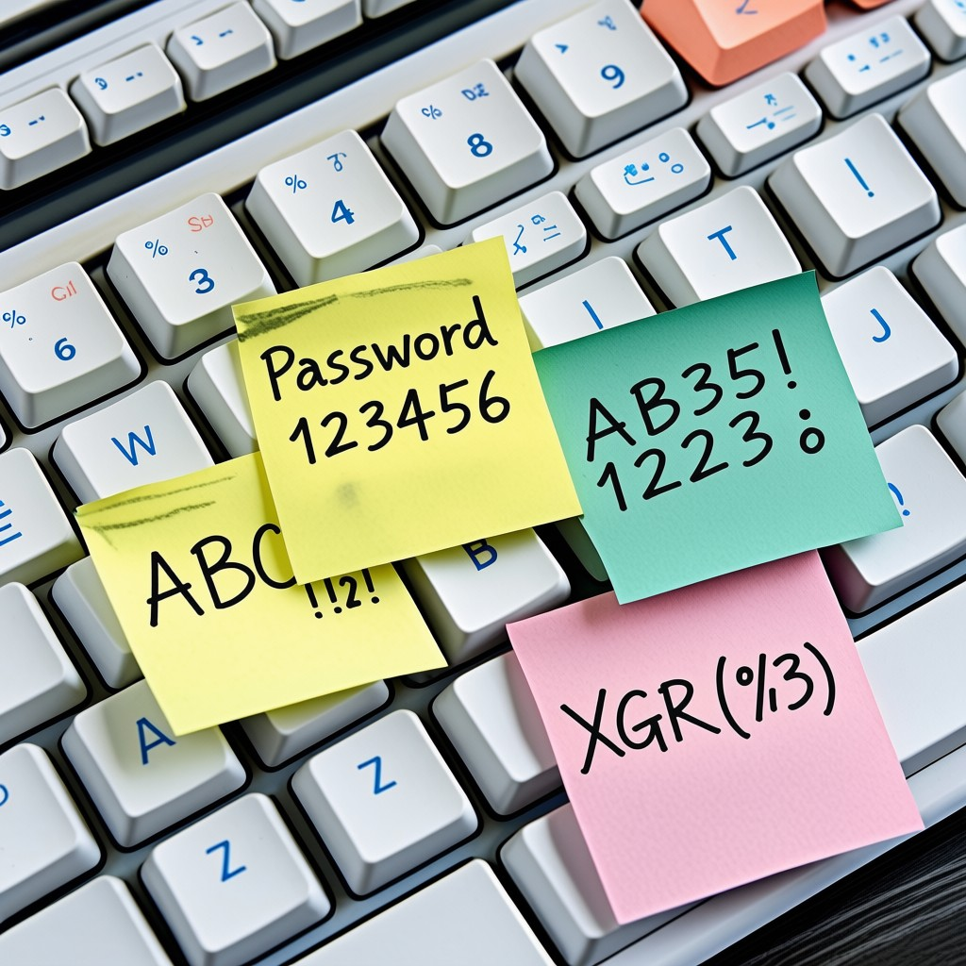
Lösenord
Notes:
Ett lösenord är mer än bara ett skydd, det är ett bevis på vem du är. När du loggar in på en hemsida är lösenordet det som visar att det verkligen är du. Bara du känner till det, och därför fungerar det som ett digitalt ID.
Om någon annan får tag i ditt lösenord kan de alltså inte bara komma åt ditt konto, de kan låtsas vara du. Det är därför lösenord är så viktiga.
Vi ska gå igenom fem principer för vad som gör ett lösenord säkert. Vi börjar med den första.

Slide 7
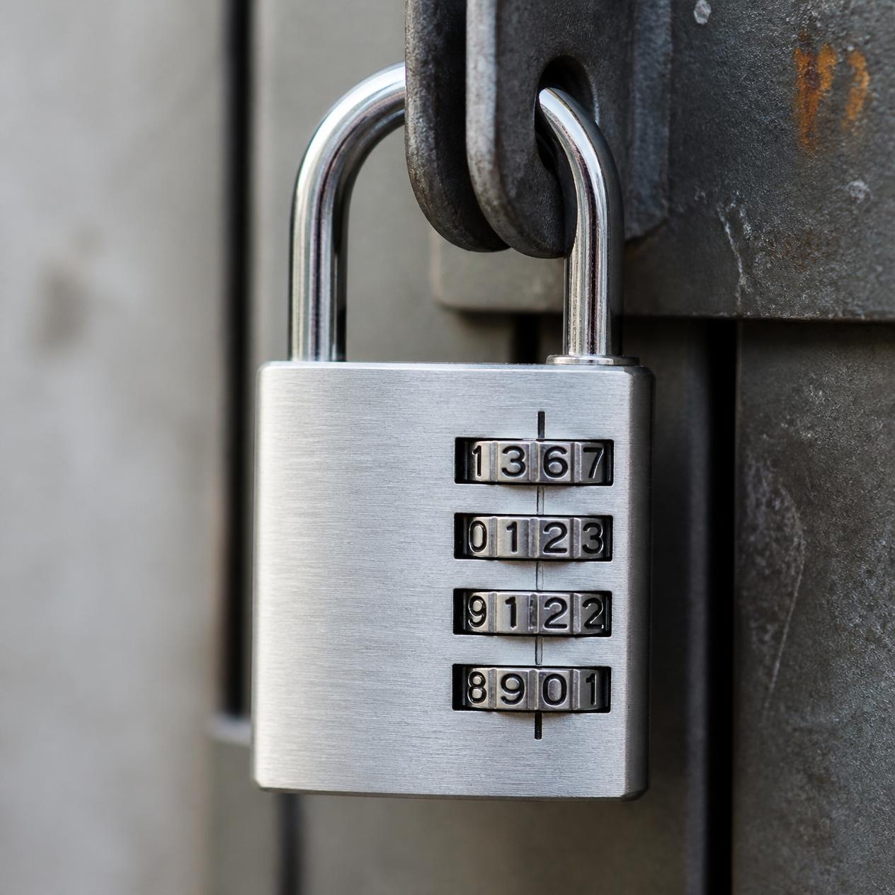
#1 LÅNGA
Notes:
Första principen är att lösenordet ska vara långt. För att förstå varför tittar vi på en analogi som ni känner igen: kombinationslåset. Vi tar en snabb övning.

Slide 8
10x10x10 = 1 000
10x10x10x10 = 10 000
#1 LÅNGA
Notes:
Här är ett klassiskt kombinationslås med tre siffror. Varje position kan visa en siffra mellan 0 och 9 – alltså tio möjligheter per position. Hur många kombinationer finns det totalt?
[Låt eleverna räkna eller gissa. Klick för att visa rätt siffra.]
Svaret är 10 × 10 × 10 = 1 000. Det är faktiskt inte så många, en tjuv skulle kunna testa alla kombinationer ganska snabbt.
Men vad händer om vi lägger till en fjärde siffra? [Klick för att få upp siffran.] Då blir det 10 × 10 × 10 × 10 = 10 000, tio gånger fler kombinationer.
Precis samma princip gäller lösenord. Varje tecken vi lägger till mångdubblar antalet möjliga kombinationer. Ju längre lösenord, desto svårare att knäcka.

Slide 9

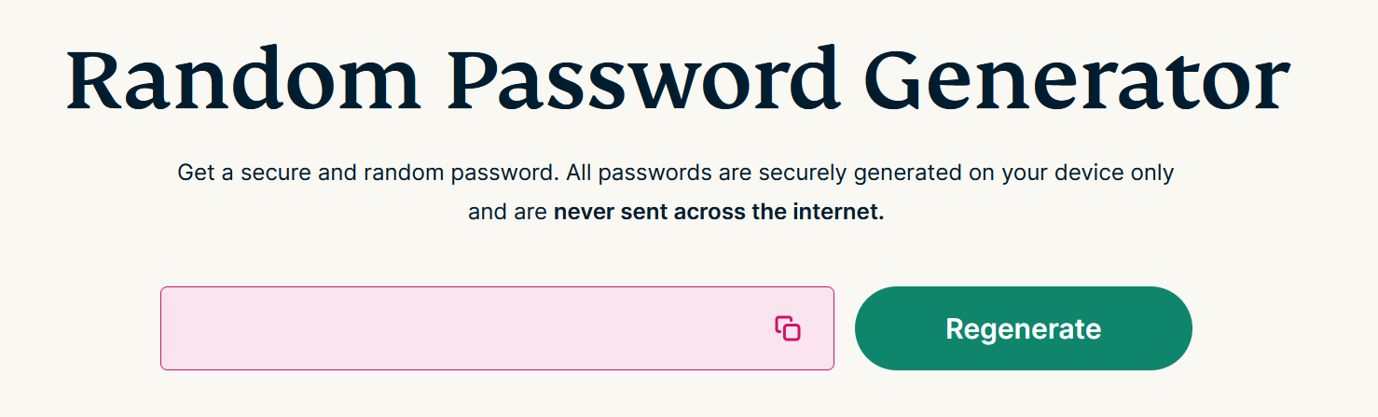
https://www.expressvpn.com/password-generator
Notes:
[Klicka in på https://www.expressvpn.com/password-generator på storskärm.]
Kolla här: jag skriver in ett lösenord som ganska många använder. Vad tror ni händer?
[Skriv in "katten123" och låt eleverna se resultatet.]
Ni ser hur snabbt det kan knäckas. Så min fråga till er nu är: vad krävs för att göra ett lösenord säkert?
[Låt eleverna spekulera fritt utan att bekräfta eller avfärda svaren. Häng kvar vid frågan, vi återkommer till lösenordskontrollern i slutet av avsnittet, och då får eleverna själva testa.]
[Läraranvisning – innan du går vidare välj spår utifrån årskurs:]
Åk 4–5: Fortsätt till bild 10. Bild 10–13 är en kombinatorik-övning med klädesplagg. Hoppa sedan direkt till bild 16 och fortsätt därifrån.
Åk 6: Hoppa till bild 14. Bild 14+15 är en kombinatorik-övning med tecken. Fortsätt sedan direkt till bild 16.

Slide 10
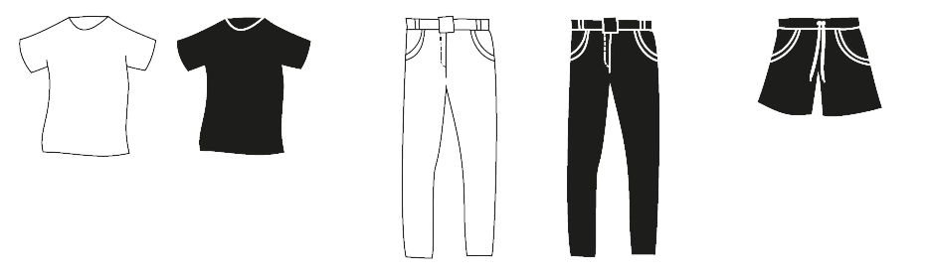
Notes:
Nu ska vi göra en övning för att förstå varför fler positioner gör så stor skillnad.
Föreställ er att ni har några få favoritkläder som ni vill ha på er så ofta som möjligt.
Ni har:
2 t-shirts
2 par långa byxor
1 par korta byxor
[Fråga eleverna:]
Hur många olika kombinationer av kläder kan ni sätta ihop?
[Låt eleverna gissa och/eller räkna. Rita gärna upp på tavlan medan ni går igenom nästa bild.]

Slide 11
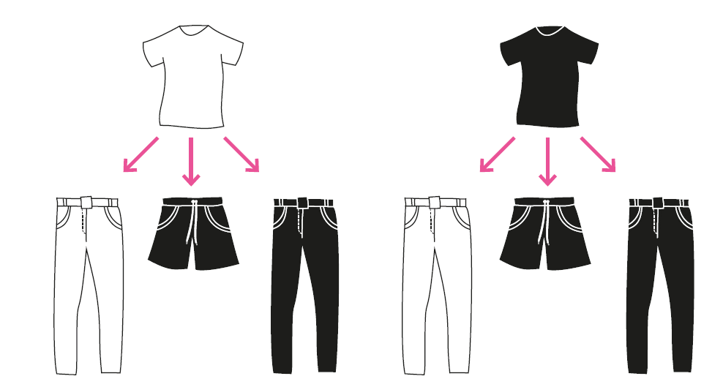
2 t-shirts x 3 byxor = 6 kombinationer
Notes:
Varje t-shirt kan kombineras med antingen ett av de långa byxorna eller de korta byxorna.
[Klick för att visa siffrorna] 2 t-shirts × 3 byxor = 6 kombinationer.

Slide 12
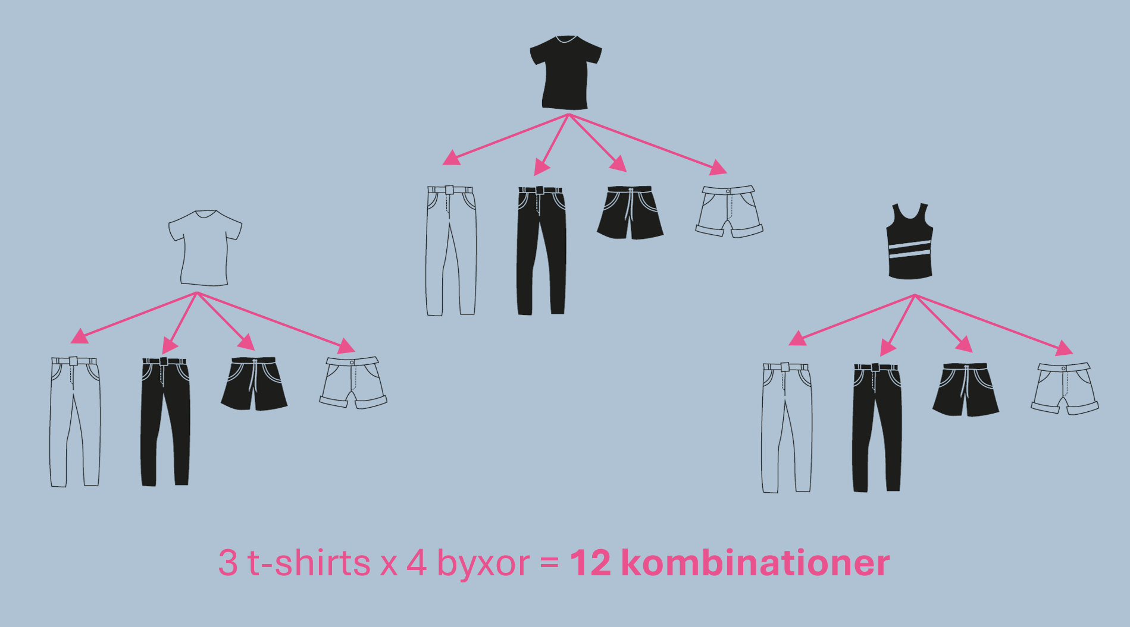
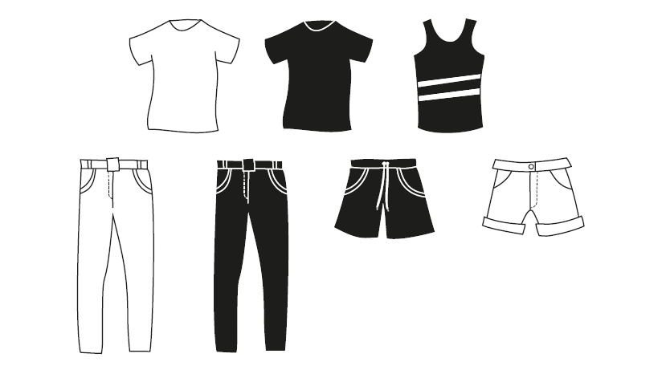
Notes:
Vad händer om ni får en t-shirt och ett par byxor till?
[Klick] Nu blir det: 3 t-shirts × 4 byxor = 12 kombinationer.
Bara två plagg till gav dubbelt så många kombinationer! Samma sak gäller lösenord: varje tecken du lägger till gör det många gånger svårare att knäcka.

Slide 13
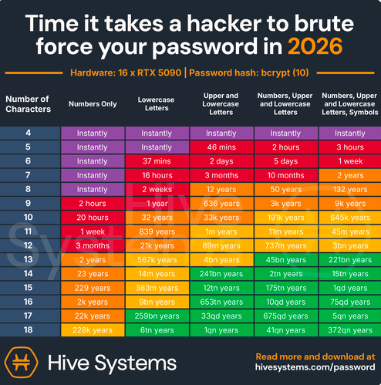
Notes:
Lärdom: Ett lösenord ska vara långt. Ju längre, desto fler kombinationer och desto svårare för hackare att gissa rätt.
När hackare försöker knäcka lösenord använder de ibland en metod som kallas brute force – de låter en dator testa alla möjliga kombinationer, otroligt snabbt. Ett kort lösenord kan då knäckas på några sekunder. Ett långt kan ta år.
En bra tumregel: sikta på minst 14 tecken.

Slide 14
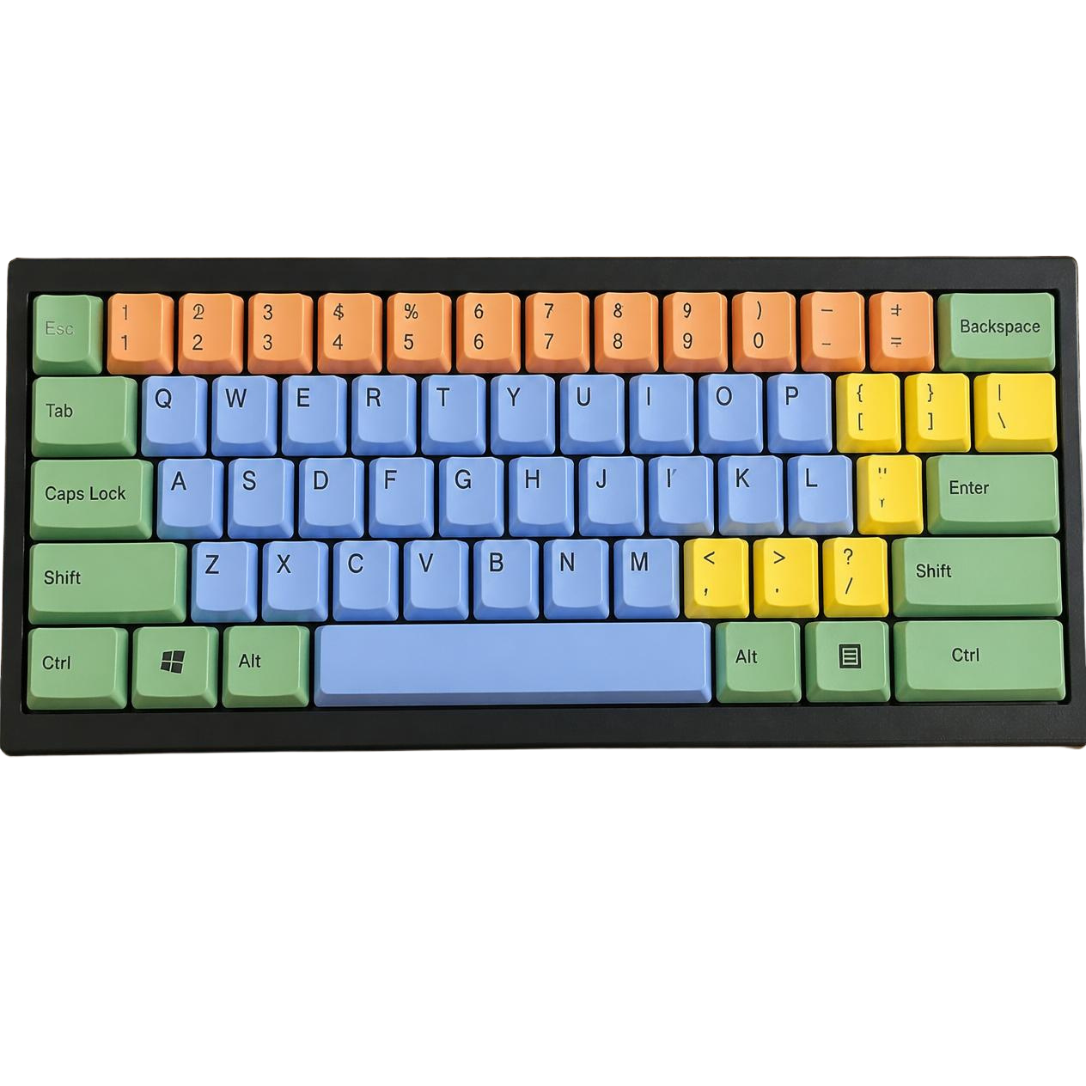
Notes:
Räkna hur många olika tecken det finns på ett vanligt tangentbord. Ta med:
Små bokstäver (a–ö)
Stora bokstäver (A–Ö)
Siffror (0–9)
Symboler (!, ?, #, @ och så vidare)
[Låt eleverna räkna eller uppskatta. Skriv resultatet på tavlan, det brukar landa runt 90–100 tecken beroende på tangentbordet och hur man räknar.]
Nu, med ungefär 90 möjligheter per position: försök räkna ut hur många olika kombinationer det finns för ett lösenord på 6, 10 respektive 14 tecken.
[Låt eleverna räkna själva eller i par. Poängen är att skillnaden är astronomisk – ett 14-teckens lösenord har så många fler kombinationer än ett 6-teckens att skillnaden knappt går att skriva.]

Slide 15
Notes:
Lärdom: Ett lösenord ska vara långt. Ju längre, desto fler kombinationer och desto svårare för hackare att gissa rätt.
När hackare försöker knäcka lösenord använder de ibland en metod som kallas brute force – de låter en dator testa alla möjliga kombinationer, otroligt snabbt. Ett kort lösenord kan då knäckas på några sekunder. Ett långt kan ta år.
En bra tumregel: sikta på minst 14 tecken.

Slide 16
#2 BLANDADE TECKEN
Notes:
[Läraranvisning – välj spår:]
Åk 4–5 har inte själva räknat med tangentbordstecken – använd hela manuset nedan.
Åk 6 har redan gjort räkneövningen med tangentbordet på bild 14 – hoppa direkt till bryggan längst ned.
Åk 4–5:
Andra principen: blandade tecken.
Tänk tillbaka på kombinationslåset, det hade bara siffror, 10 möjligheter per position. Men tänk om vi också kan använda bokstäver? A till Ö är 29 stycken. Då har vi 29 + 10 = 39 möjligheter per position istället för 10.
Bara den ändringen får antalet kombinationer att öka enormt. Lägg dessutom till stora bokstäver och symboler som ! och #, och det blir ännu fler.
Det är därför ett bra lösenord blandar siffror, små och stora bokstäver och symboler.
Åk 6 (brygga från tecken-övningen):
Ni räknade precis själva ut hur många fler kombinationer man får med fler möjliga tecken per position. Det leder oss direkt till nästa princip: blandade tecken.
Det är därför ett bra lösenord blandar siffror, små och stora bokstäver och symboler – då maximerar man antalet möjligheter per position, precis som ni just räknade.

Slide 17
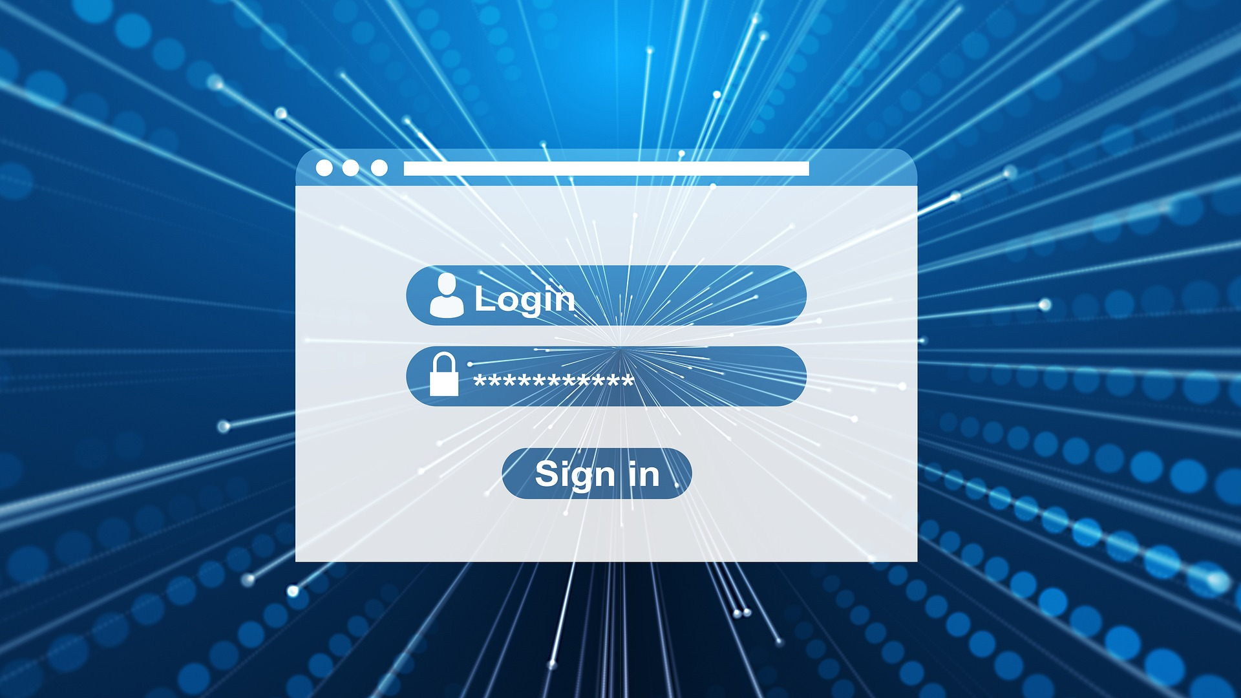
#3 UNIKA
Notes:
Tredje principen: varje konto ska ha sitt unika lösenord.
Anledningen är enkel: om ett lösenord läcker i en dataläcka så testar hackare samma lösenord på andra tjänster. Har ni samma lösenord på Instagram, Snapchat och er e-post, så räcker det att en av de tjänsterna drabbas för att alla tre ska vara i fara.

Slide 18
Filip2013 | Hejsan
selmagöteborg | admin
password123 | qwerty
godis-amina | OmarSthlm
hejhej | FinaMolly
123456 | Sommar2026
#4 OMÖJLIGA ATT GISSA
Notes:
Fjärde principen: svårt att gissa.
Det finns två sorters lösenord som är särskilt lätta att gissa.
Det första är väldigt vanliga lösenord som 'password', 'hejhej', 'admin', '123456' eller 'qwerty'. De är lätta att komma på och därför använder många dem. Men det är också precis därför hackare testar dem först. Det finns färdiga listor med de vanligaste lösenorden, och en dator går igenom en sådan lista på bråkdelar av en sekund.
Det andra är lösenord som innehåller personlig information som ert namn, födelseår, husdjurets namn, favoritlag. Det är det första en hackare testar särskilt när ni är äldre och börjar lägga ut saker på sociala medier. Frågan att ställa sig är: vad skulle någon kunna ta reda på om er genom att titta på era sociala medier? Just de sakerna ska inte finnas i ett lösenord.

Slide 19
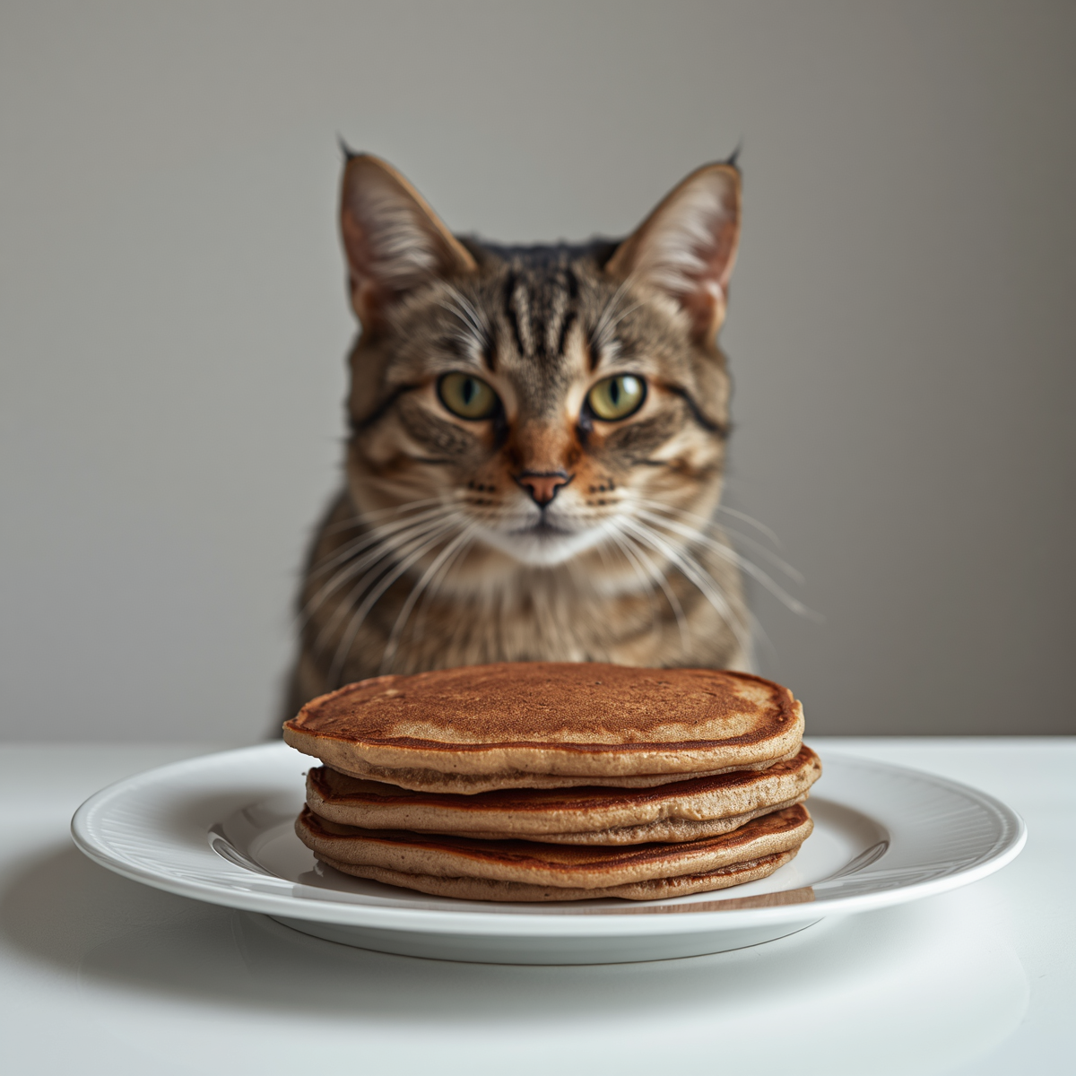
Kattenåt3pannkakorigår!
#5 LÄTTA ATT KOMMA IHÅG
Notes:
Femte och sista principen: lätt att komma ihåg.
Ett lösenord ni inte kommer ihåg är värdelöst. Ni skulle behöva återställa det varje gång ni loggar in, och till slut skulle ni sannolikt välja något enklare och svagare.
Lösningen är lösenordsfraser. Till exempel: 'Kattenåt3pannkakorigår!'. Ett sådant lösenord är långt, innehåller blandade tecken, är svårt att gissa och samtidigt lätt att komma ihåg som en bild i huvudet.
Ett tips är att använda sig av en lösenordshanterare – ett program eller en app som sparar alla era lösenord åt er i ett krypterat valv. Ni behöver bara komma ihåg ett enda lösenord – huvudlösenordet – för att komma åt alla andra. Programmet kan också skapa långa, slumpmässiga och unika lösenord åt er, så att varje tjänst får ett eget utan att ni behöver hitta på eller memorera dem.
Lösenordshanterare anses av IT-säkerhetsexperter vara ett av de bästa sätten att skydda sina konton, och många är gratis.
Det finns också en nackdel att känna till: om någon kommer åt huvudlösenordet kan de potentiellt nå alla era konton. Därför är det extra viktigt att huvudlösenordet är starkt och att ni aktiverar tvåfaktorsautentisering på lösenordshanteraren själv. Vad 2FA är kommer vi till om en stund.

Slide 20
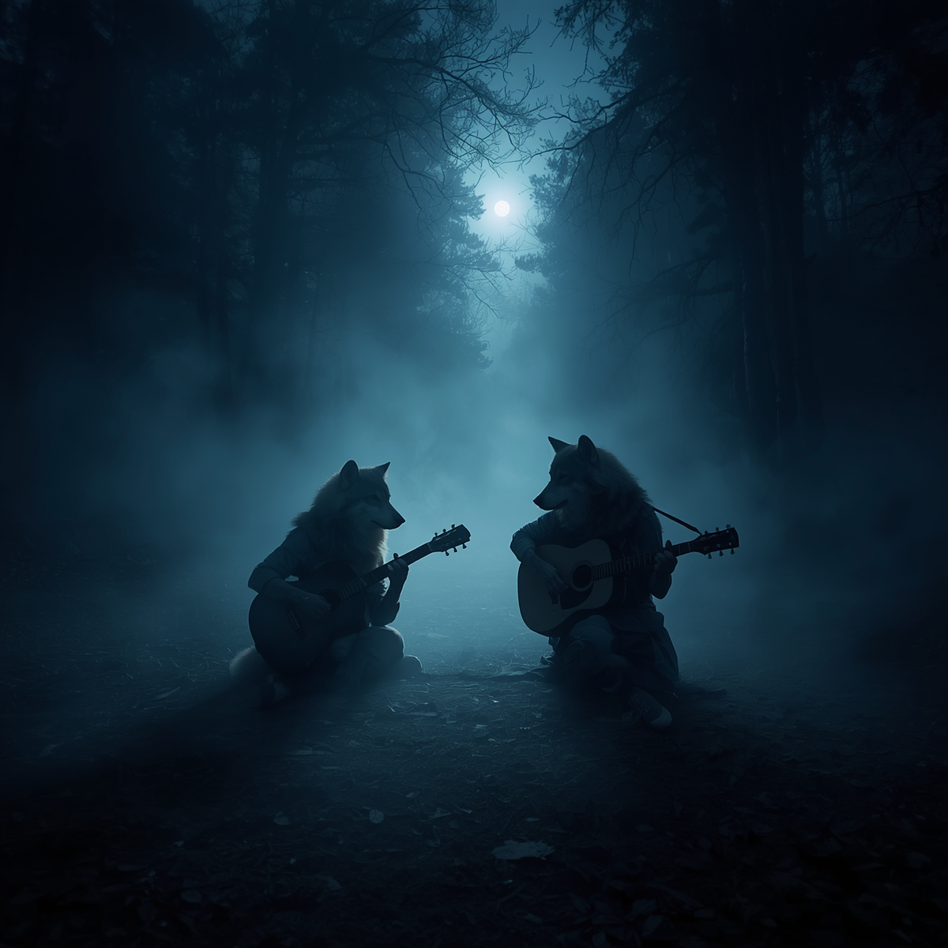
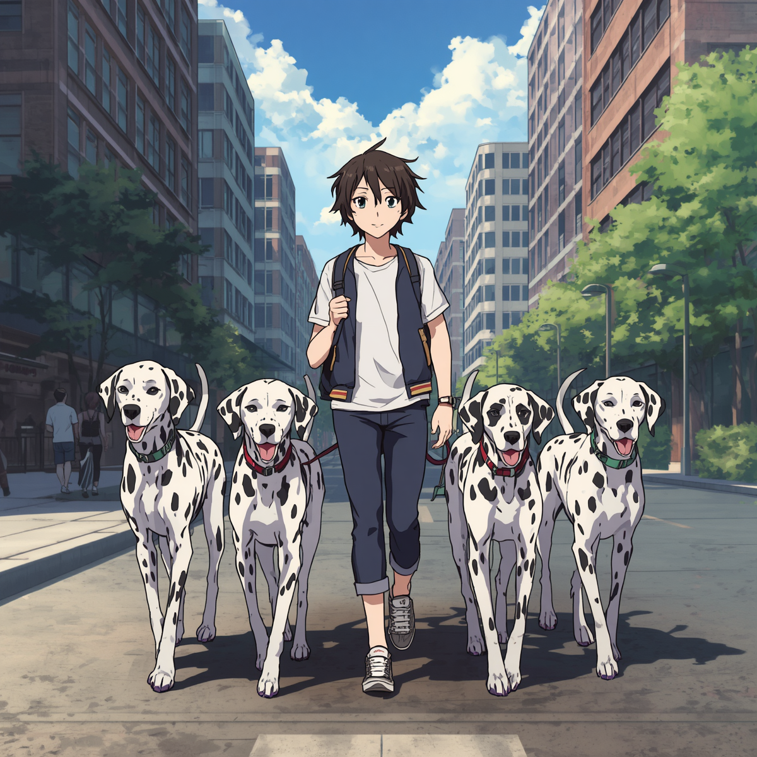
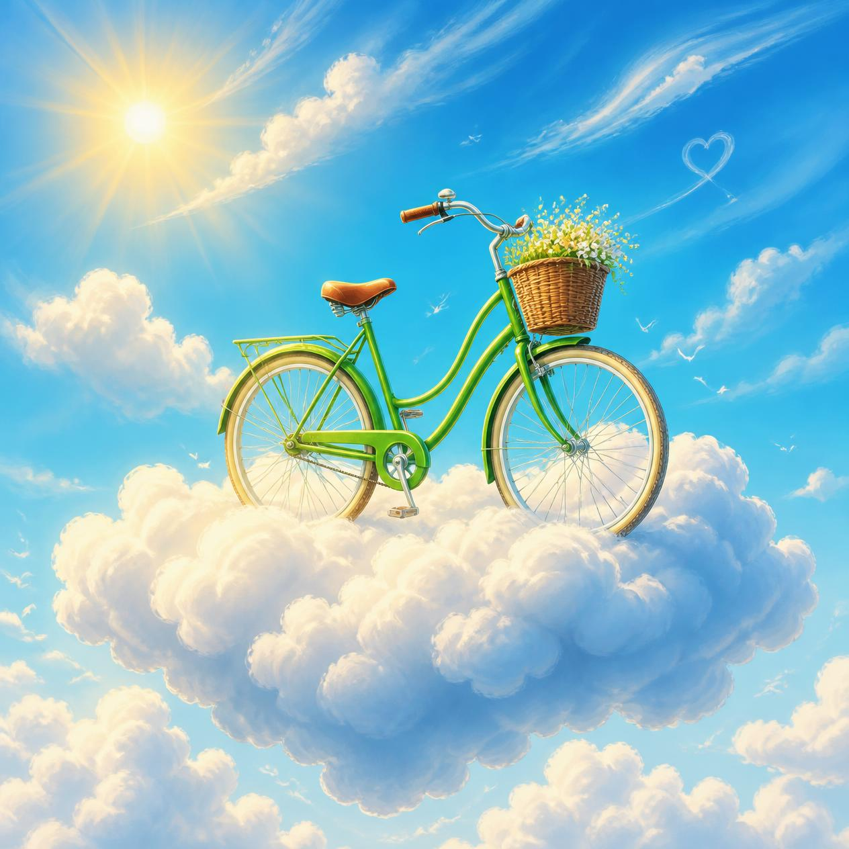
w0lvesplayingguitar!
HarJag4PrickigaHundar?
1grön-cykel-skY
Notes:
Nu ska ni själva få prova. Uppgiften är att komma på en egen lösenordsfras som uppfyller allt vi just gått igenom:
Minst 14 tecken lång
Blandning av stora och små bokstäver, siffror och symboler
Lätt att komma ihåg
Viktigt: Lösenordsfrasen ni skapar nu ska inte bli ert riktiga lösenord. Varje tjänst behöver ju sitt eget unika lösenord, kommer ni ihåg? Syftet med övningen är att träna på hur ni tänker när ni skapar ett starkt lösenord, så att ni har det med er nästa gång ni faktiskt behöver skapa ett nytt.
[Låt eleverna arbeta enskilt eller i par. Skriv gärna upp exemplen på tavlan.]

Slide 21
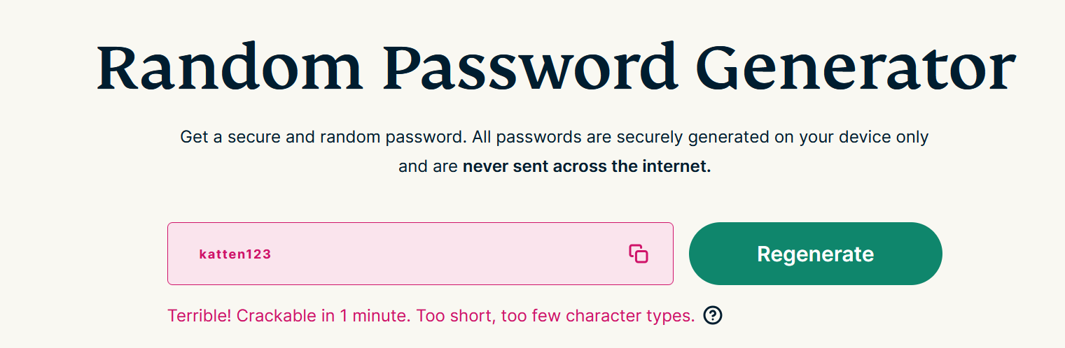
https://www.expressvpn.com/password-generator
Notes:
Kommer ni ihåg demonstrationen i början, hur snabbt 'katten123' kunde knäckas? Nu är det er tur att testa. Gå in på lösenordskontrollern och testa en lösenordsfras.
Viktigt: Ni ska aldrig testa på sådana sidor med ett riktigt lösenord som ni faktiskt använder. Använd ett påhittat lösenord som liknar det ni skulle kunna använda, det räcker för att se skillnaden.
Ni kan också testa och jämföra 'katten123' med 'Kattenåt3pannkakorigår!’.
[Låt eleverna testa och jämföra. Skillnaden i uppskattad tid brukar vara slående och gör poängen om längd och komplexitet väldigt konkret.]

Slide 22
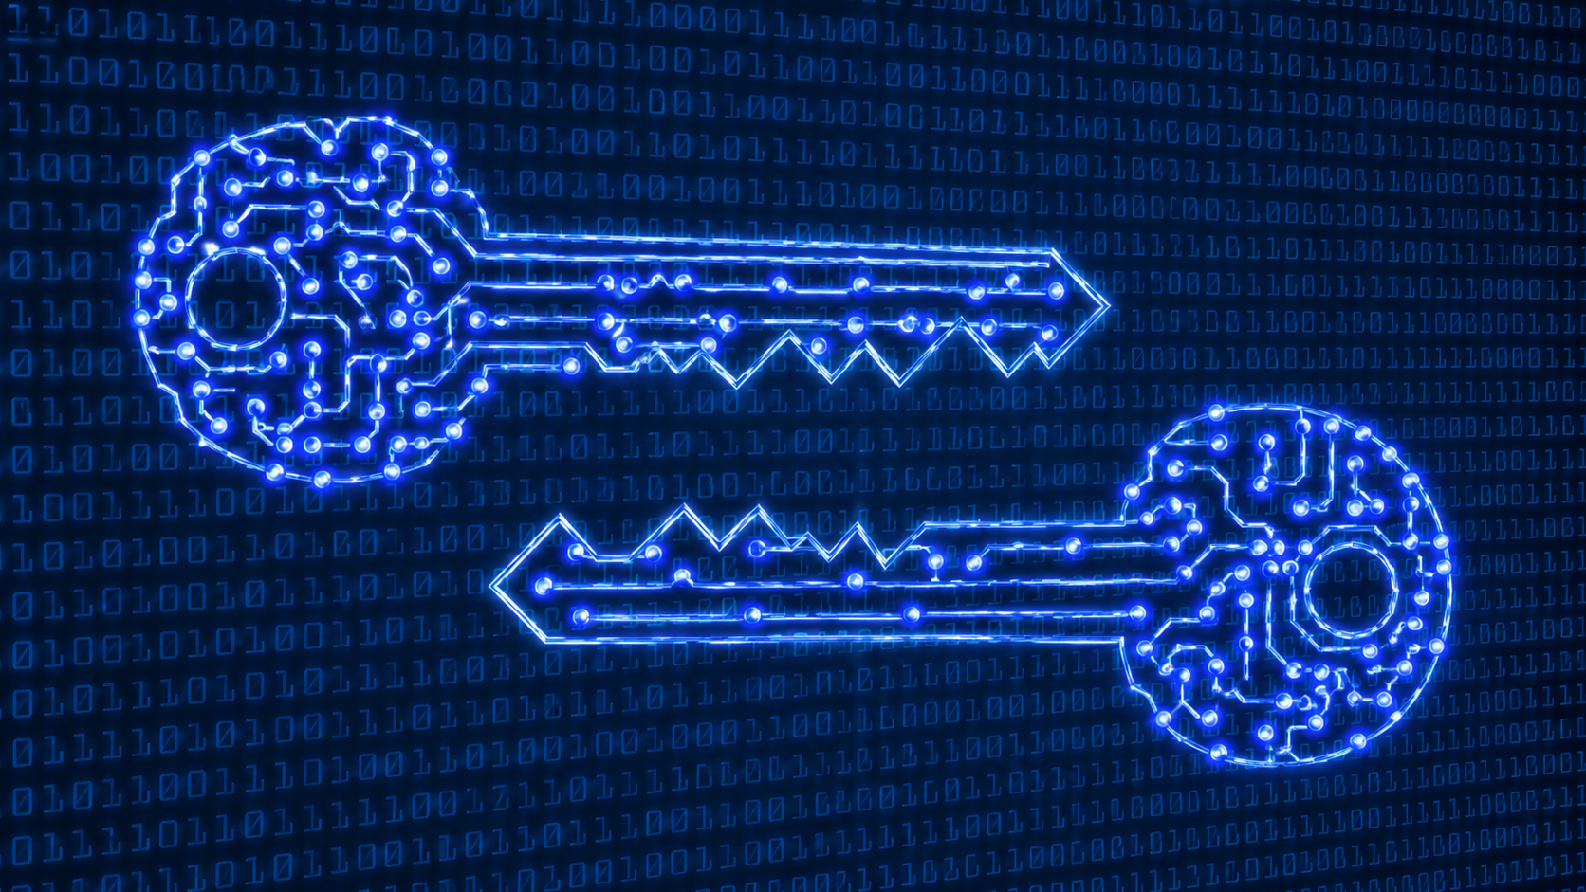
@superSnällaSilverSara9
165128C12A859FB481915A5388ADE526
Notes:
[Läraranvisning: Detta är en exkurs om kryptering som går att fördjupa med en övning.]
Vi har pratat om hur man gör bra lösenord. Men vad händer med lösenordet efter att du skrivit in det?
Företag och tjänster sparar inte ditt lösenord som det är, det vore som att lämna nyckeln i dörren. Istället omvandlas det till en lång rad tecken med hjälp av en teknik som kallas hashning.
Här ser ni ett exempel: lösenordet @superSnällaSilverSara9 omvandlas till 165128C12A859FB481915A5388ADE526.
Hashning fungerar ungefär som en köttkvarn: man kan stoppa in kött och få ut färs, men man kan inte göra tillbaka färsen till kött. På samma sätt kan man omvandla ett lösenord till en hash, men inte göra tillbaka hashen till lösenordet.
Även om en hackare stjäl databasen med hashade lösenord kan de alltså inte direkt se vad lösenorden är. Men om lösenordet är svagt kan de ändå knäcka det genom att testa vanliga lösenord och jämföra – därför är starka lösenord så viktiga.
Hashning är en variant av något som kallas kryptering: att göra information oläslig för alla utom den som har rätt nyckel.
[Valfri fördjupning – Knäck Caesars lösenord: Om ni vill fördjupa er i hur kryptering fungerar finns ett arbetsblad i det digitala komplementet Är du säker? Arbetsblad och filmlänkar – Mellanstadiet. Det heter Knäck Caesars lösenord och bygger på Caesarchiffret – ett av de äldsta krypteringssätten, där man förskjuter varje bokstav ett antal steg i alfabetet.
Arbetsbladet har tre delar:
– Del 1: Symbolchiffer – avkoda ett meddelande med en nyckel där varje bokstav är en ikon.
– Del 2: Caesarchiffer – avkoda fem lösenord med en bokstavsförskjutning.
– Del 3: Ranka lösenorden från säkrast till svagast.]

Slide 23
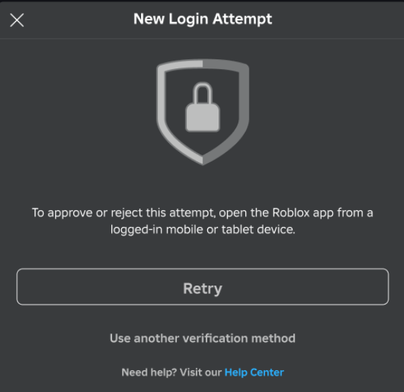
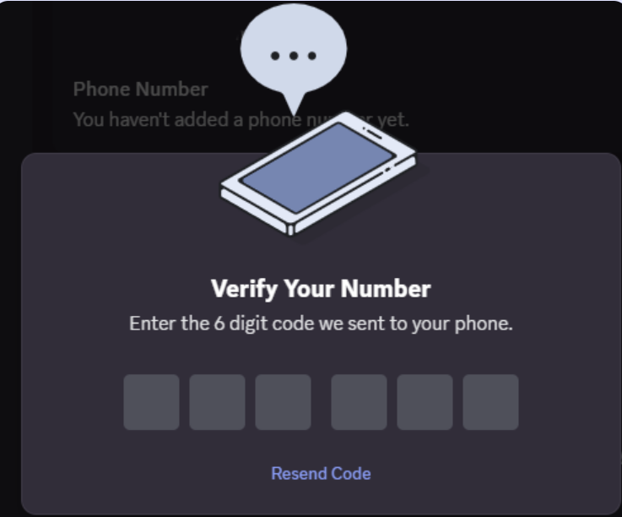
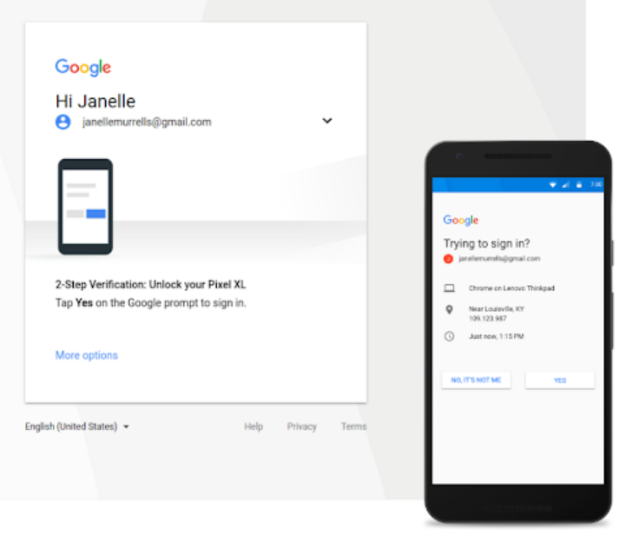
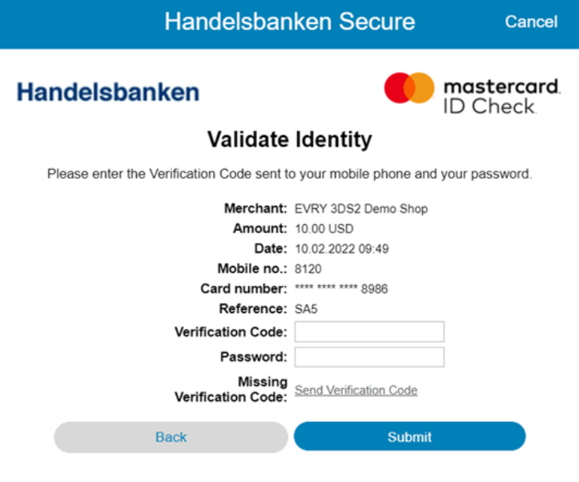
2Faktors-
autentisering
Notes:
Ett starkt lösenord är en bra grund, men vad händer om det ändå läcker, eller om någon lyckas lista ut det? Det är där tvåfaktorsautentisering, tvåstegsverifiering eller multifaktorautentisering kommer in, ofta förkortat 2FA eller MFA.
2FA betyder att man behöver två olika saker för att logga in: först lösenordet, och sedan en engångskod som skickas till en annan enhet, oftast mobilen. Även om någon får tag i ert lösenord kommer de inte in utan den andra faktorn. Det är som att ha både ett lås och en säkerhetskod på ytterdörren.
Hur många av er använder redan 2FA på något konto?
[Låt eleverna svara med handuppräckning.]
2FA går att aktivera på nästan alla stora tjänster – Instagram, Discord, Gmail, Roblox. Det tar bara en minut att slå på, och gör stor skillnad för säkerheten. Rekommendationen är enkel: aktivera alltid 2FA där möjligheten finns.

